Slide 1

МБДОУ №21
Презентация в средней группе на тему:
«День знаний»
Воспитатель: Бекоева А.К.
г.Владикавказ
2022 г.

Slide 2


Slide 3
Цель:
Создать у детей радостное праздничное настроение

Slide 4
Задачи:
1. Учить отвечать на вопросы; продолжать развивать речь
2. Воспитывать дружеские взаимоотношения в совместной игре
3. Развивать ловкость, координацию движений, быстроту реакции, внимательность
4. Формировать навыки безопасного поведения в играх
5. Учить узнавать сказку
6. Познакомить детей с праздником «День знаний»; закрепить знания цветов.

Slide 5
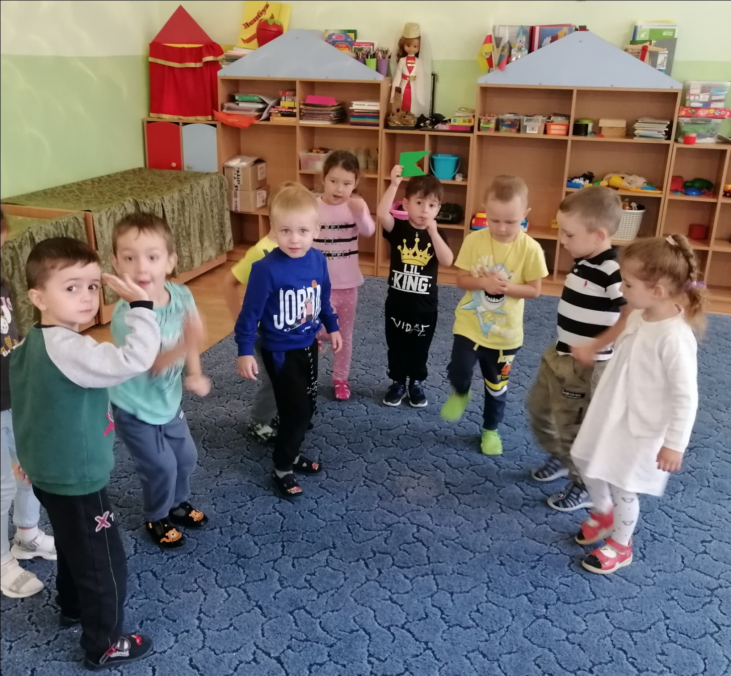

Slide 6
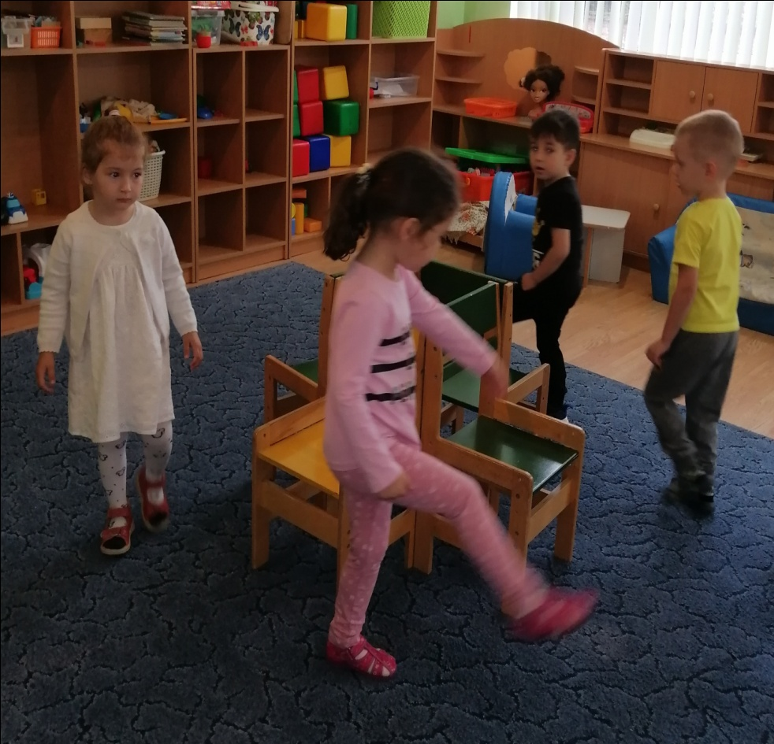
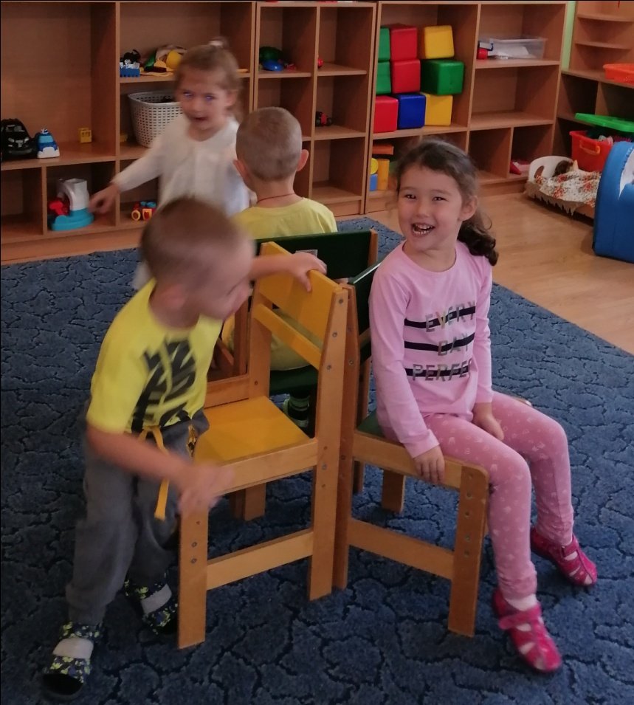

Slide 7
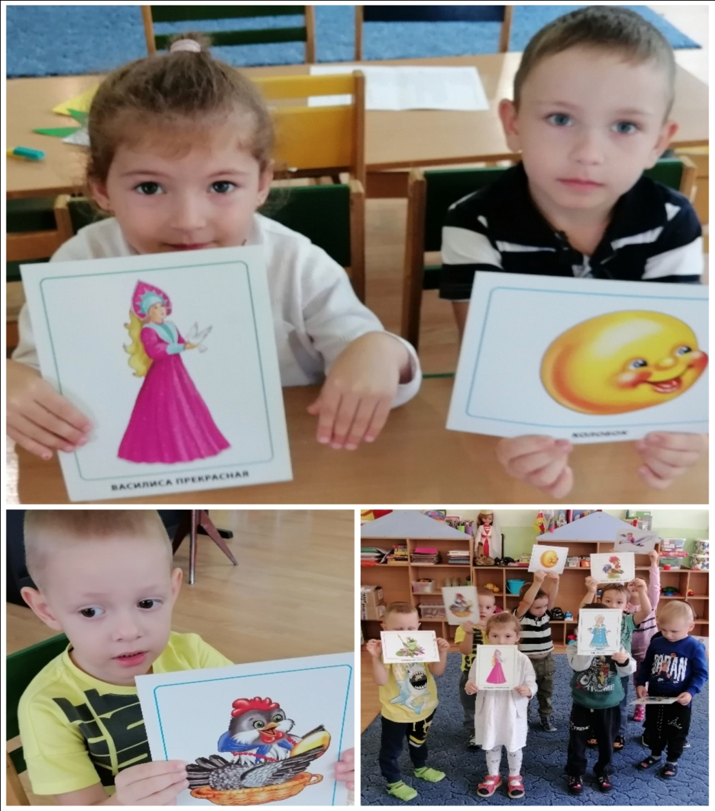

Slide 8
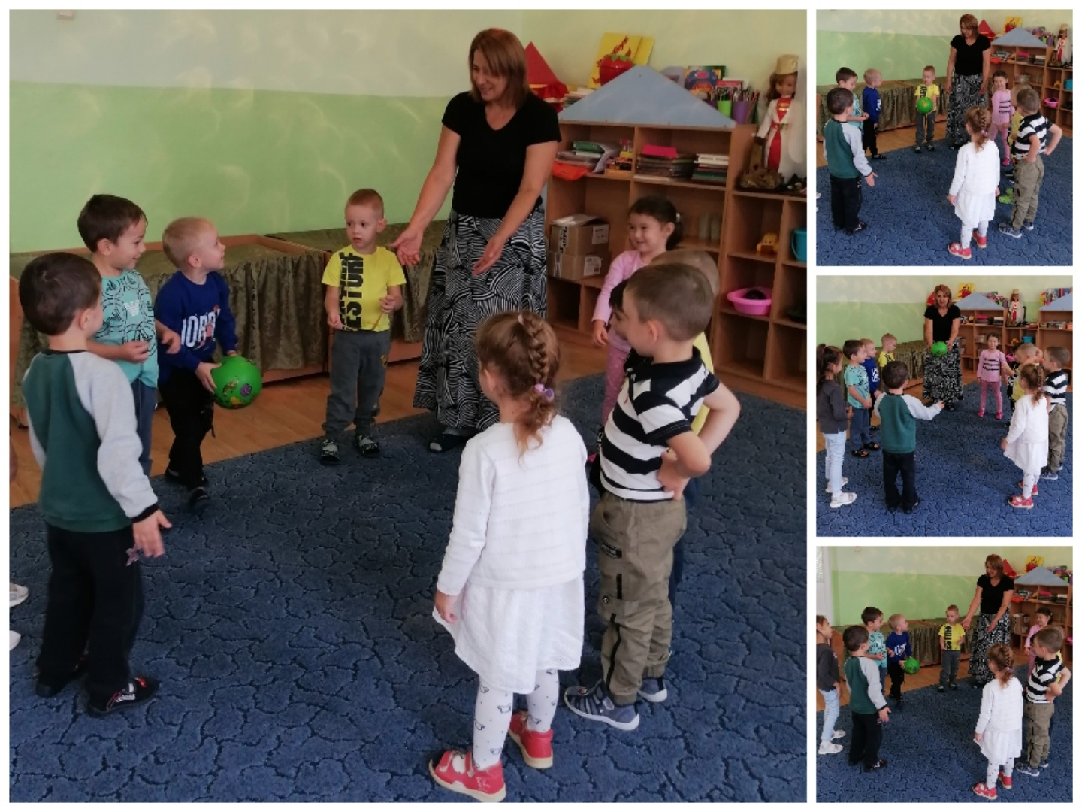

Slide 9
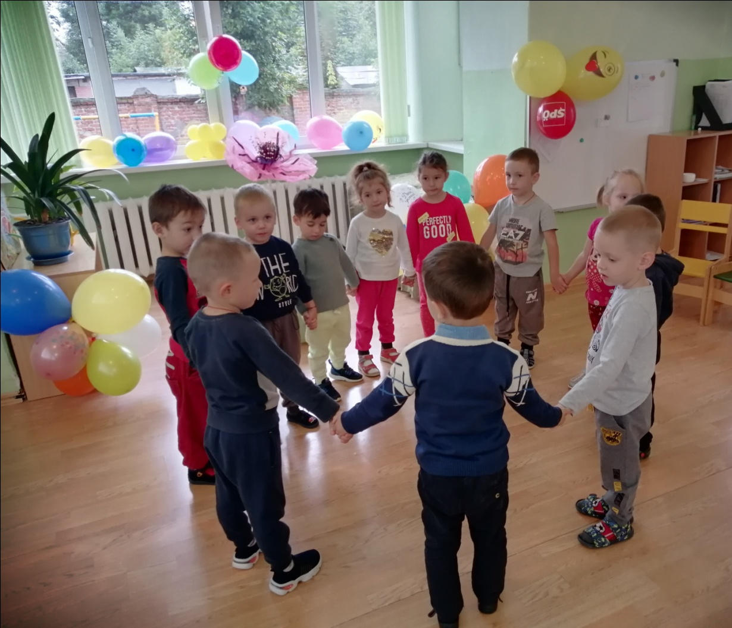

Slide 10
